Slide 1
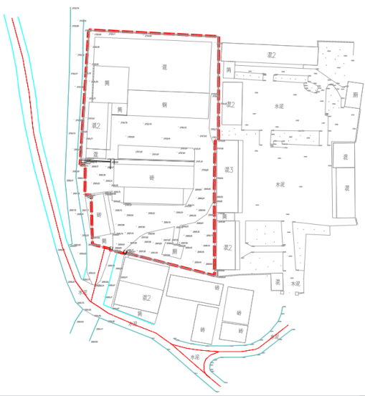
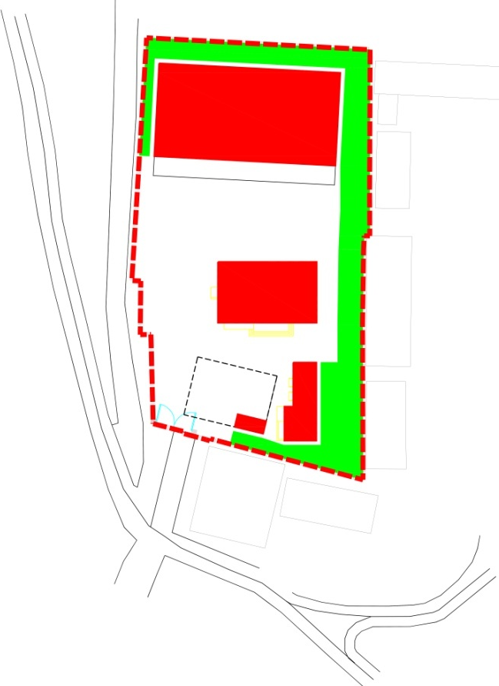
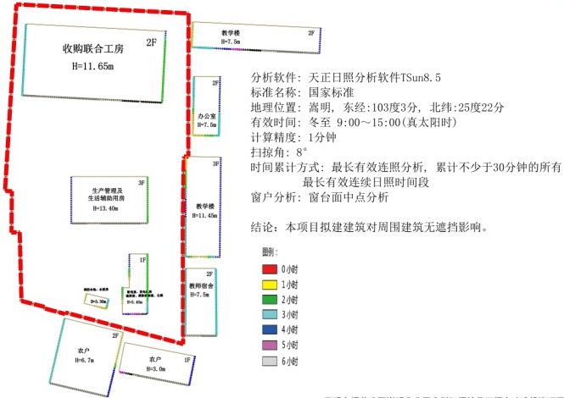
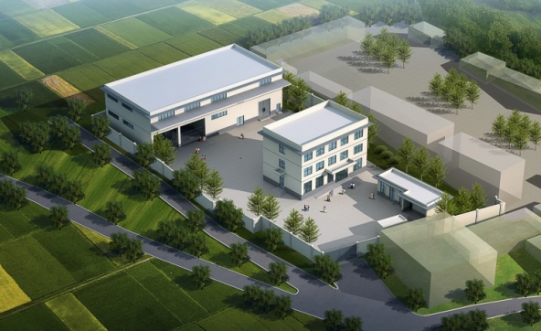
嵩明县自然资源局建设工程规划许可证批前公示
昆明市烟草公司嵩明分公司牛栏江烟站荒田烟点改建投资项目
项目简介：
区位图：
本项目位于嵩明县牛栏江镇荒田村小荒路交叉口处。拟拆除原有建筑，新建烟叶收购联合工房、生产管理及生活辅助用房、值班室、公厕、配电室、消防控制室、发电机房、消防水池、水泵房。该规划设计方案经嵩明县2023年第八次规委会审议通过。
总平面图
现状图
日照分析报告结论
效果图
图例：
新建建筑
绿化
用地红线
主要规划申报指标：
项目性质：其他商服用地 申报类别：建设工程规划许可证
申报单位：云南省烟草公司昆明市公司 公示时间：2023年11月3日至2023年11月13日
公示地点：www.kmsm.gov.cn（嵩明县人民政府网站）、项目现场。
备 注：本公示详细内容可向嵩明县自然资源局查询。对本公示有异议，请在公示期内以书面的形式将意见和建议反馈至嵩明县自然资源局，联系电话0871-67919226。
净用地面积：3716.69 ㎡，地上建筑面积：2305.21 ㎡，地上计容建筑面积：2305.21㎡
地下建筑面积：49.73 ㎡，容积率： 0.62 ， 绿地率： 21.12% ， 建筑密度： 27.93% 建筑最高高度： 13.40 米，机动车车位： 10 个 。
嵩明县自然资源局

Slide 2
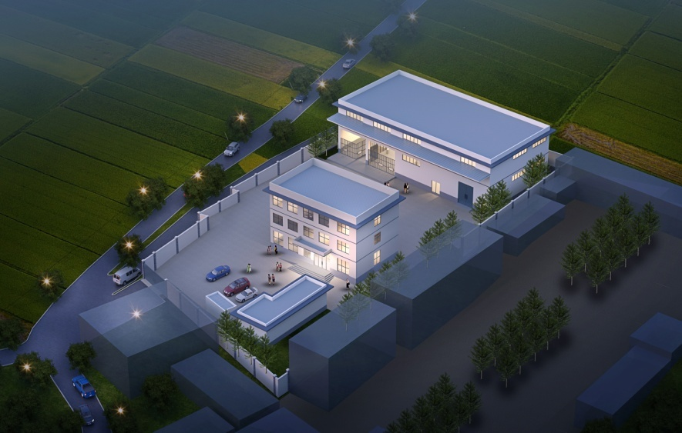
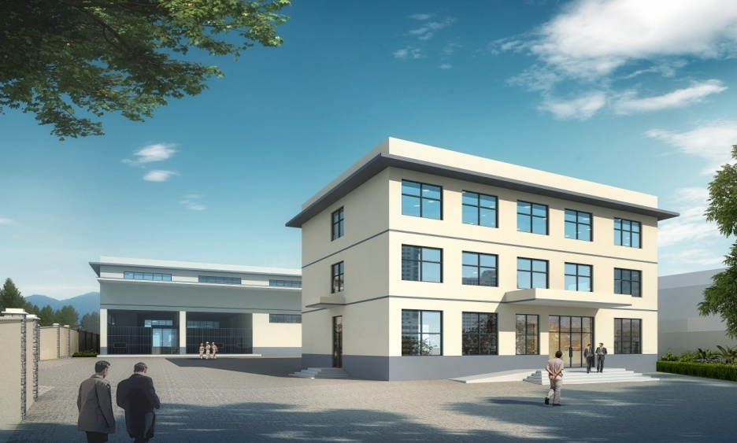
嵩明县自然资源局建设工程规划许可证批前公示
昆明市烟草公司嵩明分公司牛栏江烟站荒田烟点改建投资项目
鸟瞰效果图
夜景鸟瞰效果图
重要景观透视效果图
项目性质：其他商服用地 申报类别：建设工程规划许可证
申报单位：云南省烟草公司昆明市公司 公示时间：2023年11月3日至2023年11月13日
公示地点：www.kmsm.gov.cn（嵩明县人民政府官网）、项目现场。
备 注：本公示详细内容可向嵩明县自然资源局查询。对本公示有异议，请在公示期内以书面的形式将意见和建议反馈至嵩明县自然资源局，联系电话0871-67919226。
嵩明县自然资源局

